Slide 1
INFORME DE ACCIONES REALIZADAS
EN EL MES DE MAYO 2015
DR. GERARDO ALAN DUEÑAS RAMIREZ
ENCARGADO DE LA SECRETARÍA DE DESARROLLO SOCIAL

Slide 2
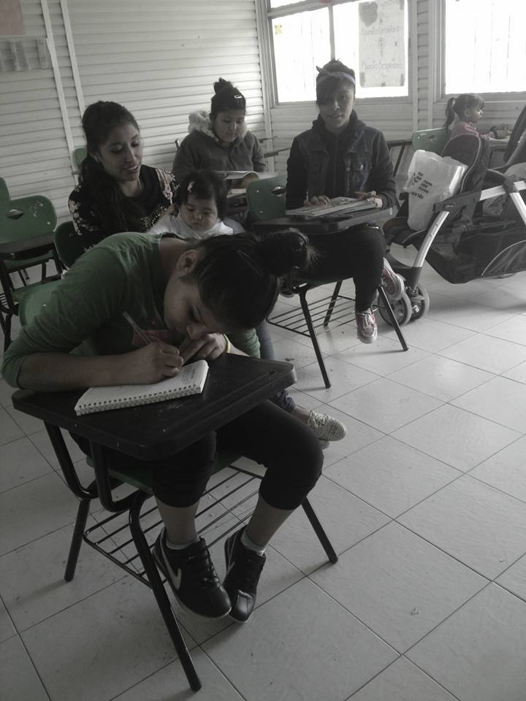
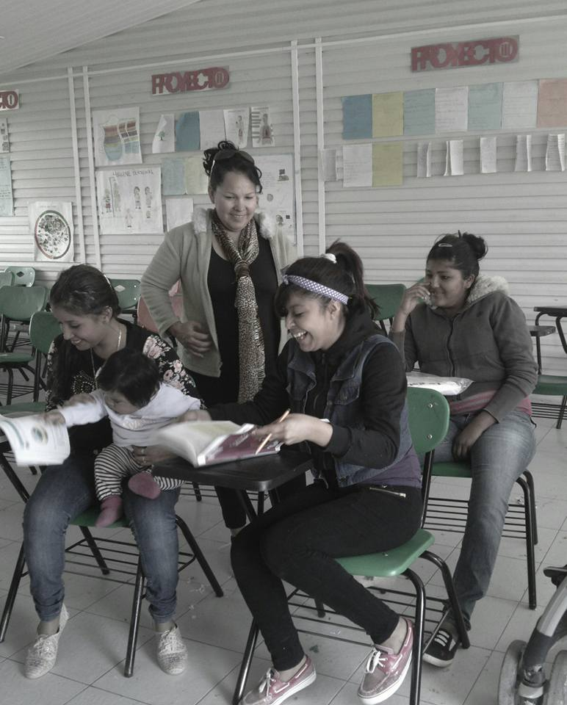
SECRETARÍA DE DESARROLLO SOCIAL
INSTITUTO DE LA JUVENTUD
Todos los sábados de 10:00 am a 03:00 pm se llevan a cabo asesorías para alfabetización, primaria y secundaria en la primaria “Agapito Salinas” ubicada en Hda San José.
ACCIONES DE MAYO

Slide 3
SECRETARÍA DE DESARROLLO SOCIAL
INSTITUTO DE LA JUVENTUD
Todos los sábados se llevan a cabo las Asesorías para el examen de admisión al nivel medio superior.
Los lugares asignados son:
Secundaria # 85 “Ricardo Magallanes Reza” ubicada en la Colonia Centro Juárez N.L. donde acuden: 17 jóvenes en la mañana de 9:00 a 12:00 pm y 21 en la tarde de 12:00 pm a 03:00 pm.
Secundaria # 5 “Fórum Universal de las Culturas” ubicada en la colonia “Portal de Juárez N.L.” donde acuden: 30 en la mañana de 9:00 am a 12:00 pm y 21 en la tarde de 12:00 pm a 03:00 pm.
Secundaria # 93 “Mariano Escobedo” ubicada en Colonia Las Margaritas Juárez N.L. donde acuden: 24 jóvenes en la mañana de 9:00 am a 12:00 pm.
ACCIONES DE MAYO

Slide 4
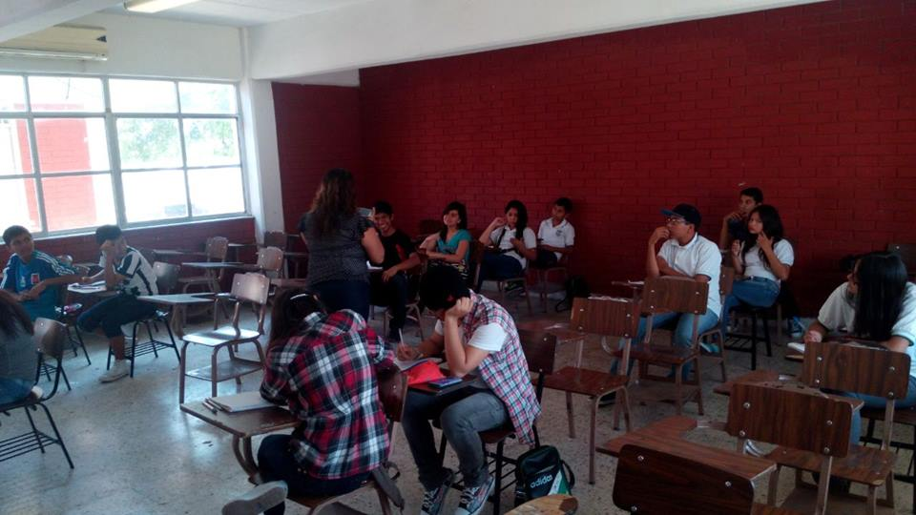
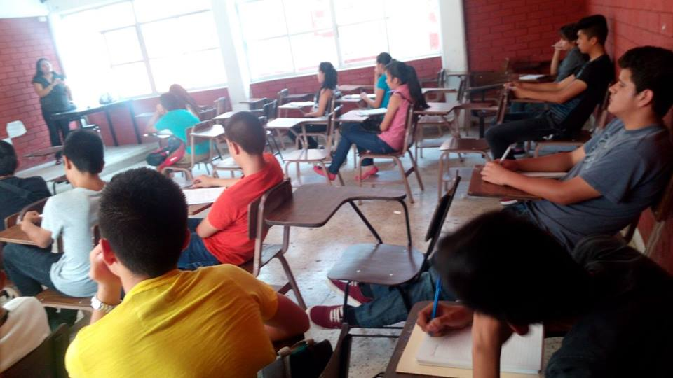
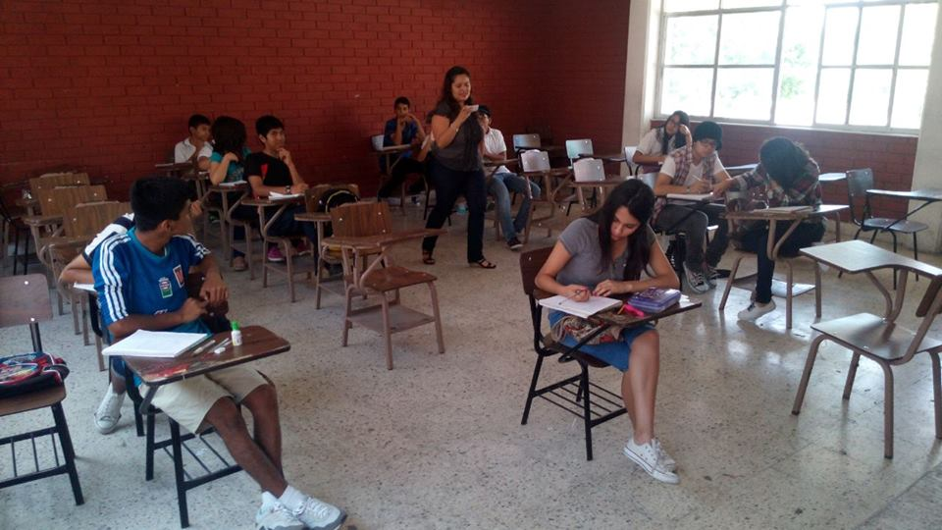
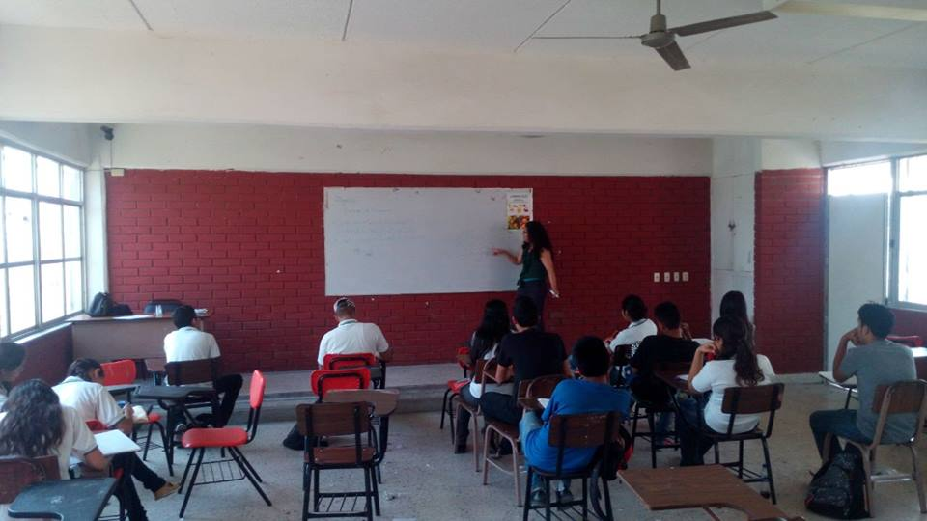
SECRETARÍA DE DESARROLLO SOCIAL
INSTITUTO DE LA JUVENTUD
ACCIONES DE MAYO

Slide 5
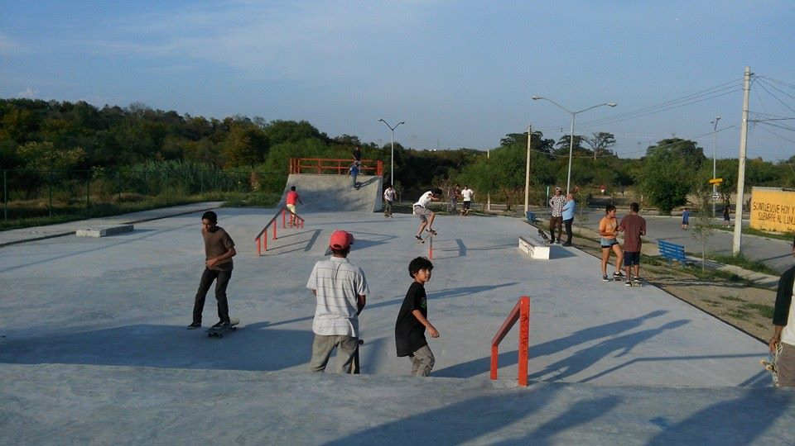
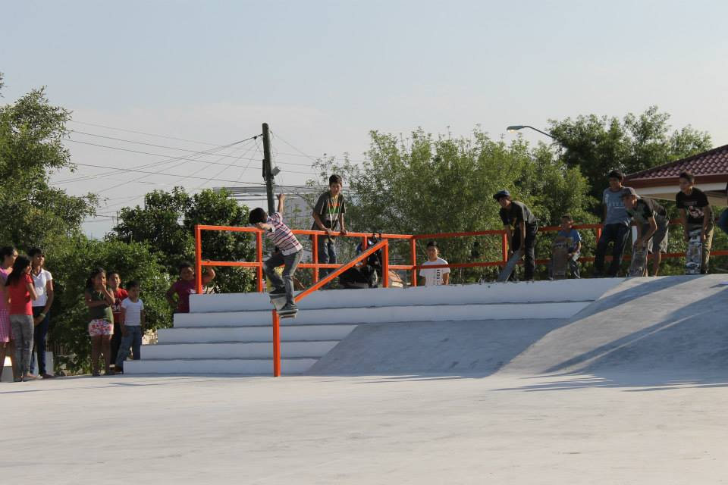
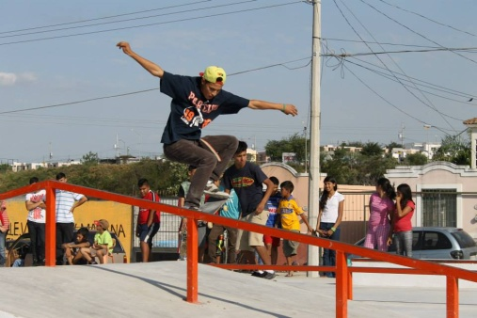
SECRETARÍA DE DESARROLLO SOCIAL
INSTITUTO DE LA JUVENTUD
En todo el mes de Abril se llevaron a cabo clases de SK8 en el Skate Park ubicado en la colonia Santa Lucía de 4pm a 6pm los días jueves y viernes, acudiendo alrededor de 50 chavos
ACCIONES DE MAYO

Slide 6
Compromisos para Junio 2015
INSTITUTO DE LA JUVENTUD
1.- Clases de Skate
2.- INEA
SECRETARÍA DE DESARROLLO SOCIAL

Slide 7
SECRETARÍA DE DESARROLLO SOCIAL
DIRECCION DE CONCERTACIÓN SOCIAL
Bolsa de trabajo
En el mes de Mayo se atendieron a un total de 667 ciudadanos que acudieron a las oficinas en busca de una mejor opción de empleo. Estuvimos dando una atención personalizada a un promedio de ___33_ personas diariamente, y las canalizamos en alguna del las 276 empresas que actualmente tenemos contactadas. También se contactaron __6_ nuevas empresas que estarán ofreciendo vacantes a los ciudadanos de este municipio
PERSONAS ATENDIDAS | PROMEDIO DIARIO | PROBABLES CONTRATADOS | TOTAL DE EMPRESAS | PENDIENTES POR COLOCAR | Nuevas Empresas Contactadas
667 | 33 | 286 (el 43% de los que acudieron) | 276 | 381 | 6
ACCIONES DE MAYO

Slide 8
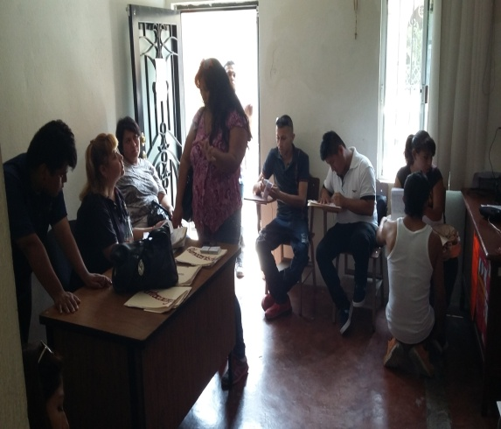
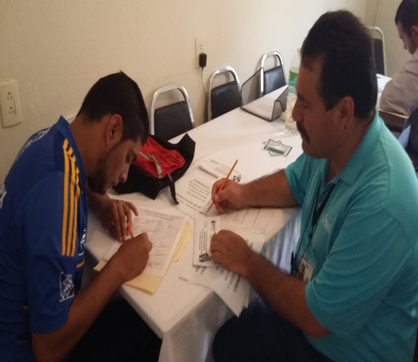
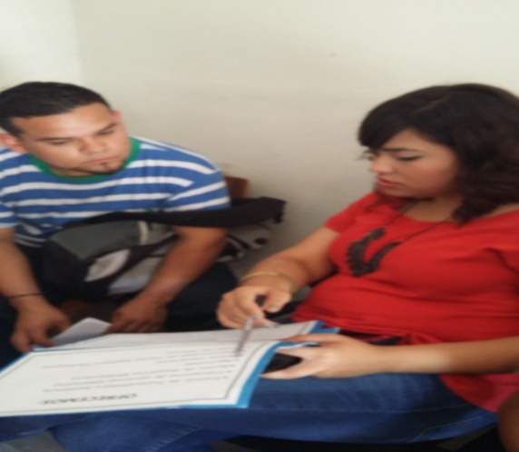
SECRETARÍA DE DESARROLLO SOCIAL
DIRECCION DE CONCERTACIÓN SOCIAL
Estuvieron algunas empresas entrevistando en nuestras oficinas a las personas que acudieron en busca de un empleo.
Empresa Global Clean
(Realizando entrevistas en nuestras oficinas)
Empresa MTM.
(Reclutamiento en nuestras oficinas)
Empresa Whirlpool
Entrevistando personal
ACCIONES DE MAYO

Slide 9
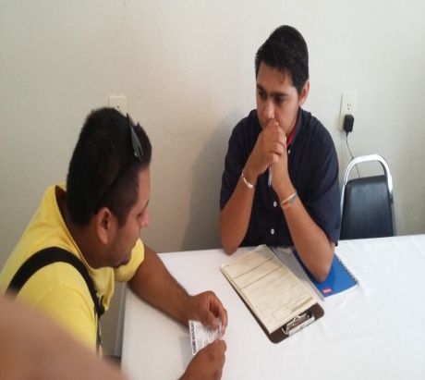
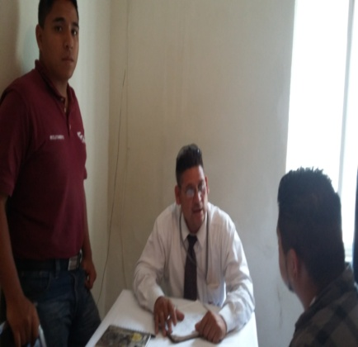
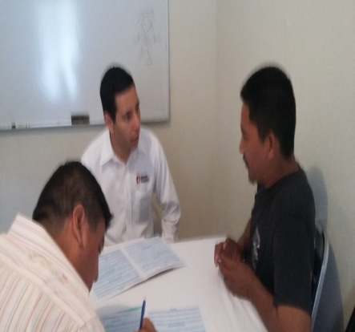
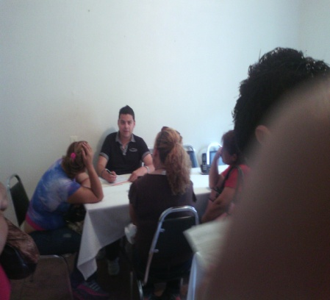
SECRETARÍA DE DESARROLLO SOCIAL
DIRECCION DE CONCERTACIÓN SOCIAL
Empresa BYDSA
(Realizando entrevistas en nuestras oficinas)
Empresa Grupo Senda
(Reclutando personal)
Empresa Grupo Bimbo
Empresa Fase Consultores
ACCIONES DE MAYO

Slide 10
Compromisos para Junio 2015
DIRECCIÓN DE CONCERTACIÓN SOCIAL
Acciones para el mes de Junio :
Seguir llevando la bolsa a las delegaciones del municipio para ofrecer
empleos a los habitantes de las colonias cercanas a estas, de acuerdo a
las empresas que están ubicadas cerca de estas colonias.
Seguir dando atención a la ciudadanía.
Contactar a mas empresas y asi seguir dando un servicio de calidad.
Comenzar a hacer planes para realizar la próxima Feria de Empleo para e
mes de Junio. (Fecha pendiente)
Contactar a las dependencias correspondientes para planear nuevamente
el Programa de Testamentos Gratuitos
SECRETARÍA DE DESARROLLO SOCIAL

Slide 11
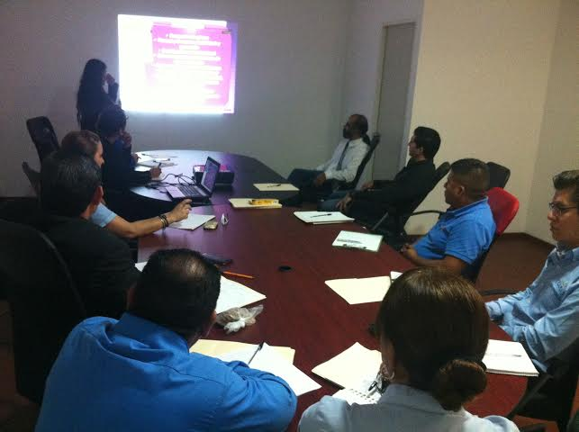
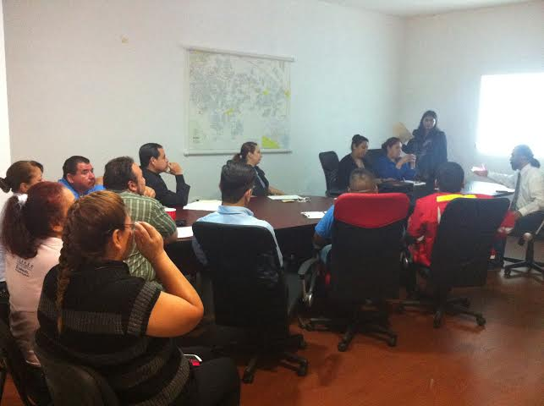
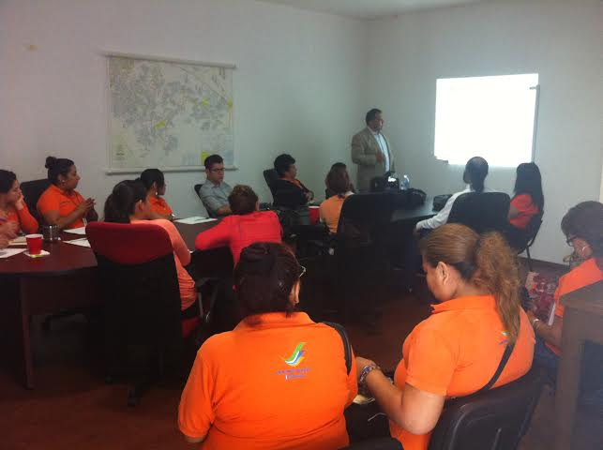
SECRETARÍA DE DESARROLLO SOCIAL
INSTITUTO MUNICIPAL DE LAS MUJERES
Se inicio el 9° grupo del curso de manejo en las instalaciones de Seguridad Pública, con una asistencia de 48 Mujeres .
Apoyamos en el Programa de Prevención de cáncer de mama, invitando para que se realicen la mamografía en la unidad que se ubica en la Plaza Principal.
Asistimos a la Capacitación de Intervención en Crisis y Rehabilitación Psicosocial del Estado que ofreció el sector salud los días 12,13 y 14 de Mayo.
ACCIONES DE MAYO

Slide 12
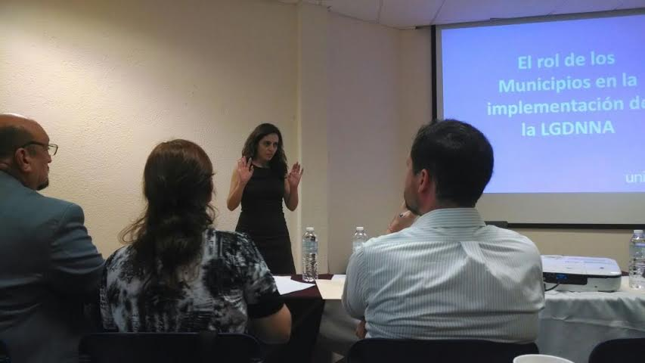
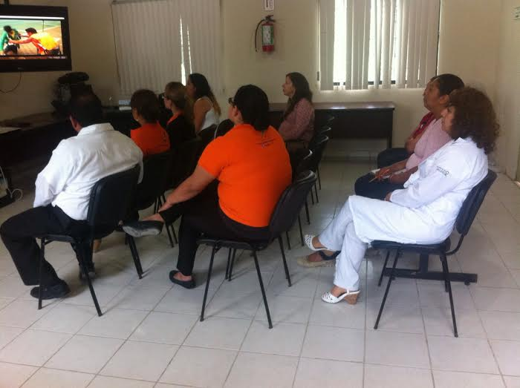
SECRETARÍA DE DESARROLLO SOCIAL
INSTITUTO MUNICIPAL DE LAS MUJERES
Asistimos a la reunión del DIF Capullos al Comité Municipal de Seguimiento y Vigilancia de la Aplicación de la Ley de Protección de los Derechos de las niñas, niños y adolescentes del Área Metropolitano.
Asistimos a la Reunión en las instalaciones del CAPA (Centro de Atención Primaria en Adolescentes) para formar grupos de Acción Comunitaria.
ACCIONES DE MAYO

Slide 13
SECRETARÍA DE DESARROLLO SOCIAL
INSTITUTO MUNICIPAL DE LAS MUJERES
Atención Legal | Usuarias Atendidas Mayo
Legal | 230
Demanda de pensión alimenticia | 4 | Juzgado 1ero. Oral, Cadereyta, N.L.
Canalizaciones | 46 | Dependencias: CODE Centro de Mediación Defensoría de Oficio DIF
Atención Psicológica | Usuarias Atendidas de Mayo | 144 Mujeres
ACCIONES DE MAYO

Slide 14
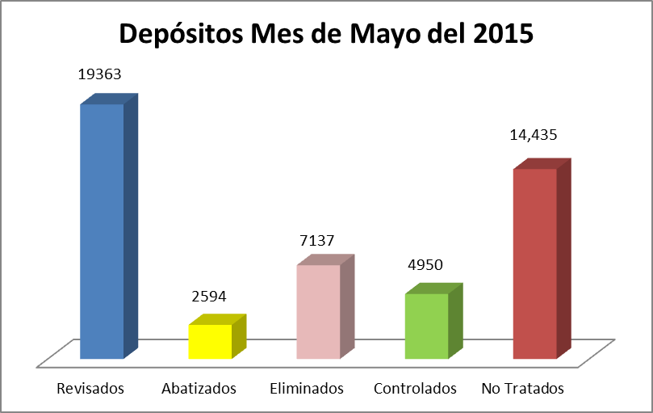
SECRETARÍA DE DESARROLLO SOCIAL
DIRECCIÓN DE SALUD
ACCIONES DE MAYO

Slide 15
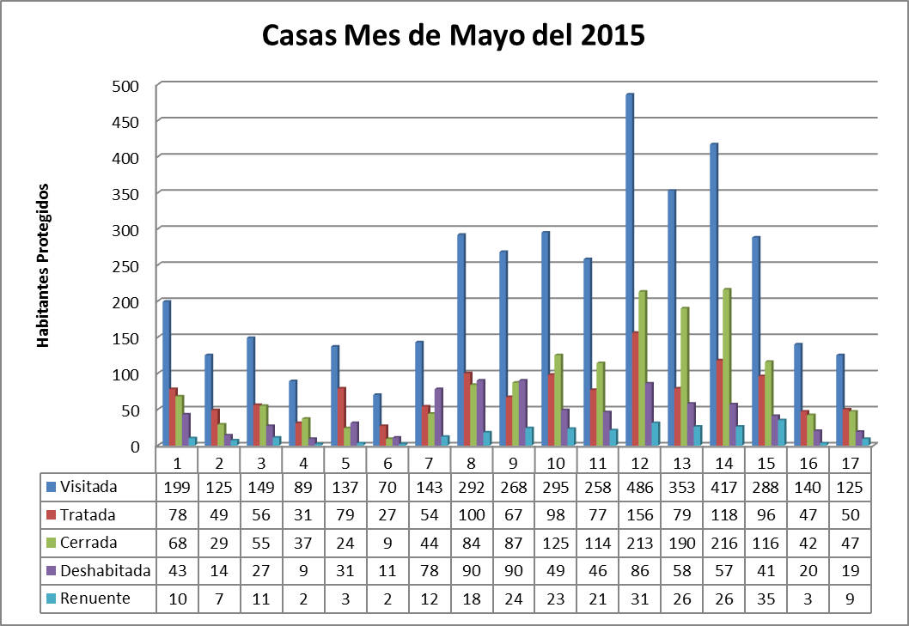
SECRETARÍA DE DESARROLLO SOCIAL
DIRECCIÓN DE SALUD
Casas tratadas
1,262
Casas visitadas
3,834
Habitantes Beneficiados
14,824
ACCIONES DE MAYO

Slide 16
SECRETARÍA DE DESARROLLO SOCIAL
DIRECCIÓN DE SALUD
Con las actividades del componente de abatización del 4 al 29 de mayo, visitándose 8 colonias de la municipalidad, con lo cual se lograron beneficiar a 14,824 habitantes, se visitaron 3,834 domicilios de los cuales se trataron 1,262, permanecieron cerrados 1,500 y 769 viviendas resultaron deshabitadas, permaneciendo 303 renuentes.
En cuanto a los depósitos se revisaron 10,116 de los cuales se abatizaron 1,371 se eliminaron 3,690, se controlaron 2,572, y no fueron tratados 16,312 Aplicándose 4,714 dosis de abate.
ACCIONES DE MAYO

Slide 17
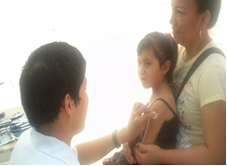
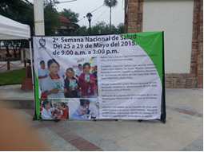
SECRETARÍA DE DESARROLLO SOCIAL
DIRECCIÓN DE SALUD
Fueron ofertadas a la población un total de 12 tipos de biológico, distribuyéndose suplementos vitamínicos, Ácido Fólico, Albendazol, y sobres de Vida Suero Oral, además de la detección de Factores de Riesgo ( detección de obesidad, hipertensión y diabetes ). Logrando beneficiar a 25 colonias de la municipalidad, atendiendo a un total de 486 usuarios.
Habitantes protegidos | 337
Usuarios atendido externamente | 240
Usuarios atendidos módulo de Presidencia | 486
* aplicación de biológico | 75
* factores de riesgo | 171
Colonias atendidas | 22
Acciones de salud | 742
Vacunas aplicadas | 337
ACCIONES DE MAYO

Slide 18
SECRETARÍA DE DESARROLLO SOCIAL
DIRECCIÓN DE SALUD
COLONIA | FECHA
HEROES DE NACOZARI | 4/05/2015
HEROES DE NACOZARI | 5/05/2015
LA ESCONDIDA | 6/05/2015
PATEONES | 5/05/2015
PATEONES | 5/05/2015
LA ESCONDIDA | 11/05/2015
BOSQUES DE SAN PEDRO | 13/05/2015
BOSQUES DE SAN PEDRO | 14/05/2015
BOSQUES DE SAN PEDRO | 15/05/2015
BOSQUES DE SAN PEDRO | 18/05/2015
BOSQUES DE SAN PEDRO | 19/05/2015
BOSQUES DE SAN PEDRO | 20/05/2015
ANZURES | 21/05/2015
ANZURES | 22/05/2015
SIERRA VISTA | 25/05/2015
ANZUREZ | 26/05/2015
SIERRA VISTA | 27/05/2015
ARBOLEDAS DE SAN ROQUE | 28/05/2015
EJIDO LOS NARANJOS | 29/05/2015
COLONIAS VISITADAS
BRIGADA AZUL – 14,824
HABITANTES BENEFICIADOS.
( abatización )
FUMIGACIÓN
INTRADOMICILIARIA
Se visitaron un total deen 5 colonias con un gasto total de
1,184 litros de químico ( K- Othrine )
ACCIONES DE MAYO

Slide 19
SECRETARÍA DE DESARROLLO SOCIAL
DIRECCIÓN DE SALUD
En el mes de Mayo , entre los días 4º y 26º, se recibieron y
Revisaron 155 reportes ciudadanos, siendo atendidos en el
100% de los casos, recibiéndose 12 reportes de canes agresores, y que sumado a los recolectados en vía pública se tuvo un total de 331 canes capturados, mismos que fueron derivados al Centro Antirrábico de Guadalupe, N.L.
No. de Reportes | Canes Agresores | Canes Recogidos | Reportes no atendidos | Meta ( obj. x mes ) | % Cumplimiento
155 | 12 | 331 | 0 | 400 | 82.75
Colonias Visitadas | Bosques de San Pedro | Arboledas de los Naranjos | Arboledas de San Roque | Los Cometas | Ejido los Naranjos
4
ACCIONES DE MAYO

Slide 20
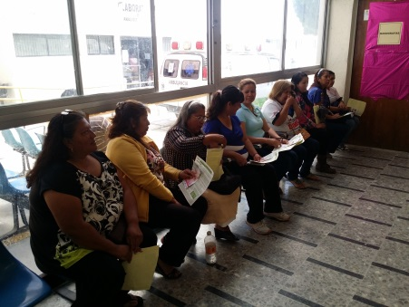
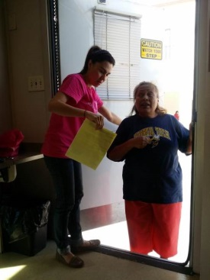
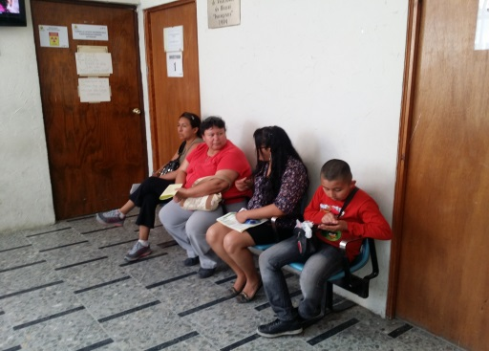
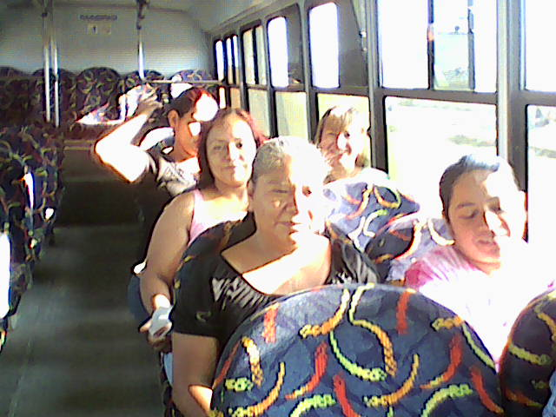
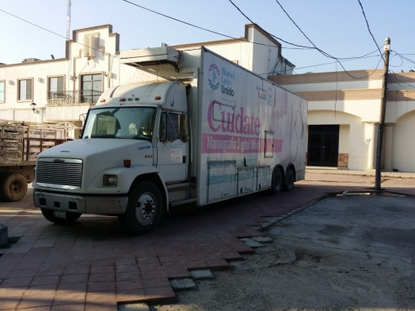
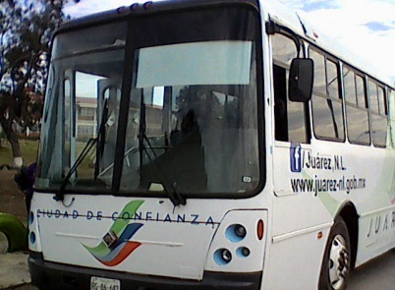
SECRETARÍA DE DESARROLLO SOCIAL
DIRECCIÓN DE SALUD
En un periodo del 6 al 26 de mayo, se han realizado 71 estudios, entre la unidad de Mastografía Móvil, ubicada en la plaza central del Palacio Municipal y el módulo de insurgentes de la secretaria de Salud; beneficiando a usuarios de 25 colonias de la municipalidad.
ACCIONES DE MAYO

Slide 21
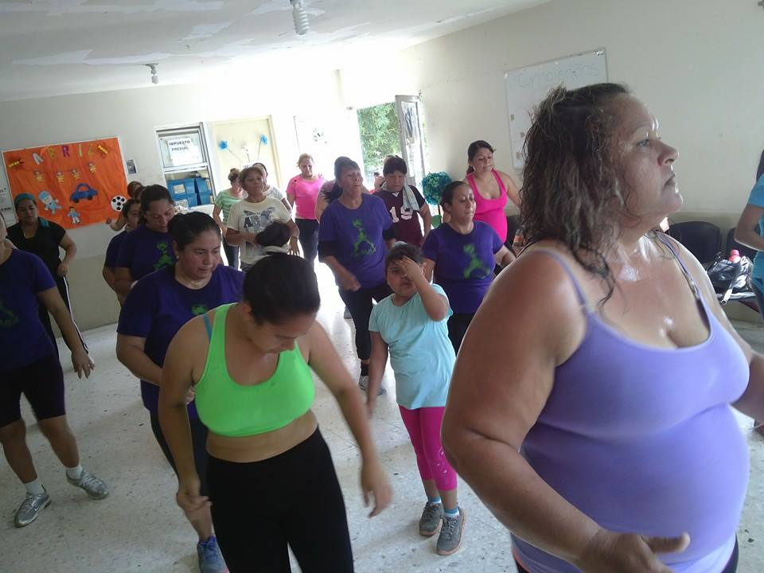
SECRETARÍA DE DESARROLLO SOCIAL
PARTICIPACIÓN Y ATENCIÓN CIUDADANA
REALIZADA DE LUNES A VIERNES
8:00 AM – 9:00 AM
4:00 PM – 5:00 PM
MES | TURNO MATUTINO | TURNO VESPERTINO
ABRIL | 492 | 496
MAYO | 451 | 420
ACCIONES DE MAYO

Slide 22
SECRETARÍA DE DESARROLLO SOCIAL
PARTICIPACIÓN Y ATENCIÓN CIUDADANA
ATENCIÓN DENTAL
MES | PACIENTES | ACTIVIDAD
ABRIL | 20 | EMPASTES EXTRACCIONES LIMPIEZA REVISIONES
MAYO | 23 | EMPASTES EXTRACCIONES LIMPIEZA REVISIONES
ACCIONES DE MAYO

Slide 23
SECRETARÍA DE DESARROLLO SOCIAL
ENFERMERÍA
MES | PACIENTES | ACTIVIDADES
ABRIL | 70 | APLICACIÓN DE INYECCIONES TOMA DE PRESION
MAYO | 55 | APLICACIÓN DE INYECCIONES TOMA DE PRESION
ACCIONES DE MAYO

